Slide 1
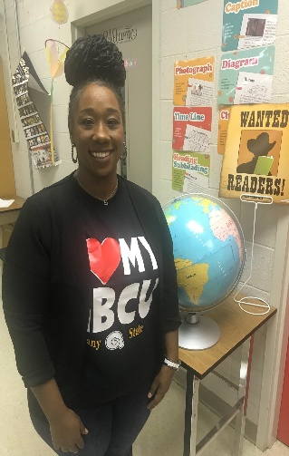
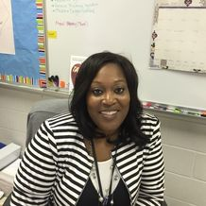
Cual es la funcion de la consejera?
Kate Bond Elementary
Trabajamos juntos con los maestros y padres para ayudar a los estudiantes a promover el desarrollo social, y emocional
, y ayudar a eliminar cualquier obstaculo que se interponen en aprendizaje!
Kindergarten a 2^{do} Grado
Mrs. Crystal Ashmon
Phone: 901-416-0015
ashmoncl@scsk12.org
3er a 5^{to} Grado
Mrs. Yumeekia Mitchell
Phone: 901-416-4860
mitchellyn@scsk12.org
Consejeras de la escuela
Ofrecemos:
Mrs. Crystal Ashmon (Grades K-2)
Mrs. Yumeekia Mitchell (Grades 3-5)
Realizamos lecciones en las clases.
Consejeria en grupos pequenos
Consejeria individual a corto plazo
Consultas con los padres y maestros
Talleres para padres
Intervencion de crisis
Recursos de la comunidad referencias(incluyendo servicios de terapia de tiempo largo)
Programas en la escuela (Red Ribbon Week, Kindness Week, College and Career Awareness Week, etc.)
***Confidentiality and your family’s privacy are important to us. What you or your child discuss with a counselor is private except in cases required by law (when abuse or neglect are suspected).***

Slide 2
Que tipo de cosas hablamos en el salon de su hijo sobre las lecciones y en la consejeria?
Como podemos a apoyar a los padres?
Por que los ninos necesitan consejeria?
Ayudar a manejar lo social o inquietudes emocionales que tenga acerca su hijo.
Como mejorar la comunicacion entre padre e hijo.
Dificultades que esta pasando la famlia u otras inquietudes que esta afectando el estudiante en la escuela.
Proporcionar referencias de recursos comunitarios.
Los conceptos y planteamientos del desarrollo de la primera infancia.
Ayudar a su hijo que este punctual en la escuela todos los dias..
Discutir sus preocupaciones sobre los logros academicos de su hijo.
• El nino aprende mejor cuando se sienten bien consigo mismo y tienen mejor relaciones con otros.
• El nino que entiende como manejar sus sentimientos son mas capaces de controlar su comportamiento. •Ya sabemos que el estres nos puede afectar el enfoque y el aprendizaje, pero su impacto puede reducirse con estrategias.
• Las escuelas, padres,y comunidades que se comunican
y colaboran proporcionando el apoyo mas eficaz a los ninos.
• Se forman actitudes durante la escuela primaria
Forma futuras actitudes aprendizaje, uno mismo y la sociedad.
Hacer y conservar amigos
Hacer metas
Trabajar en equipo
Sentirse bien contigo mismo
Tomando buenas decisiones
Ser Responsable
Controlar tus sentimientos fuertes
Solucion de conflictos
Como puede el estudiante verse con la consejera de la escuela?
Auto-Referirse
Padre hace la referencia
Adminiistrador, el maestro, u otro persona de la escuela puede hacer la referencia.
En linea seguir este enlace Referral: https://forms.gle/zQ91ox69c4Dby8ah7

